Slide 1
C-V2X与单车智能融合应用研究
任务3：功能分析

Slide 2
融合功能建议列表 – 任务2输入
功能分析工作思路
计划安排和分工

Slide 3
融合功能建议列表 – 任务2输入
L0：前向碰撞预警（V2V 预警）、车辆/行人/骑行者自动紧急制动（V2V 短时纵向控制）、智能限速提示（V2I）
L1：自适应巡航（长时纵向控制）
L2：高速公路辅助（长时横向控制）
L3：交通拥堵自动驾驶（由于研究较少，仅做简单分析）
L4：高度自动驾驶（具体功能待定，分析深度待讨论）、停车场代客泊车（APA7.0，开始引入车场协同）

Slide 4
融合功能建议列表 – 任务2输入
驾驶自动化等级 | 典型功能 | 子功能 | 融合C-V2X分析
L0：应急辅助 | 前向预警辅助制动系统 | 前向碰撞预警 | 原功能要求支持曲率半径大于125m的弯道目标检测，同时弯道上目标检测范围受到车道宽度和弯道曲率半径的影响，融合C-V2X后，理论上可以实现对更小曲率半径弯道目标的检测，拓展FCW对弯道的适应能力。 相对速度差（考虑高速度差）
 |  | 车辆/行人/骑行者自动紧急制动 | 单车传感器受限于 1.环境因素。恶略天气、大雾、夜晚等不良工况下传感器无法正常工作，会造成相关功能失效或降级，配备C-V2X后可提高AEB系统对环境的感知能力 2.探测精度。 某些情况下传感器输出的目标属性与真值相差较大： 例如摄像头感知远车纵向距离、纵向速度精度较低， 雷达感知远车横向距离、横向速度精度较低； 特种车辆、紧急车辆类型的识别率不高； 融合C-V2X后可显著提升以上指标的识别率和识别精度，降低AEB系统的漏检和误触发率。 3.非可视化区域；传统传感器探测范围有限，针对一些突发事件无法作出实时判断，例如”前前车静止“，“前车突然切出"等场景。增加V2X后，视距外目标信息也可获取，从而提高AEB系统的应用范围。 同时，融合C-V2X后对远车的感知不再受道路曲率半径限制，针对曲率半径超过250m的弯道上的前方障碍车辆也有较高的感知能力。
 | 车道辅助 | 智能限速提示 | 1、限速标志牌可能因设置位置、背景干扰等原因造成智能汽车误判；而地面印刷的限速标记也可能因为磨损导致无法识别；在一些路段存在不同车道限速不同、不同车型限速不同、白天和夜晚限速不同、存在最高限速和最低限速等等复杂设置，标志牌的复杂性、不规范性也可能导致智能汽车无法准确的获取所需的限速值。融合C-V2X后，可以以最低每秒1次的频率准确的获取限速值，增加预警的准确性。
L1：部分驾驶辅助 | 自适应巡航 |  | 1.传统单车传感器存在前方静止车辆或非常见异形车辆（工程车，紧急车辆等）识别较差等长尾问题，融合C-V2X后，对目标类型可进行有效识别，提高功能可靠性。 2.传统车道线识别基于视觉，在光线较差的情况下存在无法正确识别的可能性, 而C-V2X的MAP消息中准确定义了道路中心点的信息,可根据该信息完成对车道线的拟合，以及十字路口无车道线时对虚拟车道线的绘制，可全天候进行车道线识别； 3.结合MAP和SPAT信号获取红绿灯相关信息，在车辆通过十字路口时可控制车辆进行绿波通行和红绿灯启停; 4.限速标识牌或允许转向箭头因为磨损等原因无法识别，融合C-V2X后，车辆限速或允许转向信息能够有效获取，保证车辆在符合交通规则的前提下行驶； 5.传统单车智能对远车状态的识别基于雷达和视觉感知。融合C-V2X后，可获取更准确的远车运动信息（远车异常状态，远车紧急制动状态和远车的转向意图等），ACC可提前进行决策、进一步提升车辆控制的平滑性； 6.雷达和视觉无法对交通事件/交通流进行有效判断，融合C-V2X后，通过RSI消息，自车可提前获取交通事件信息，能够提前决策和规划。
L2：组合驾驶辅助 | 高速公路辅助
L3：有条件自动驾驶 | 交通拥堵自动驾驶
L4：高度自动驾驶 | 无人驾驶出租车
 | 园区自动驾驶
 | 城区自动驾驶
 | 停车场代客泊车（APA7.0） |  | 1.多源融合定位方式将是停车场代客泊车功能落地的有效手段，与基于V2X的定位的融合将大大降低定位难度，V2X与SLAM定位、视觉语义定位、GPS、惯导的融合可以让AVP系统定位更加精准可靠。 2.与V2X技术的融合，将降低障碍物区域障碍物识别的难度，提高障碍物识别的精度

Slide 5
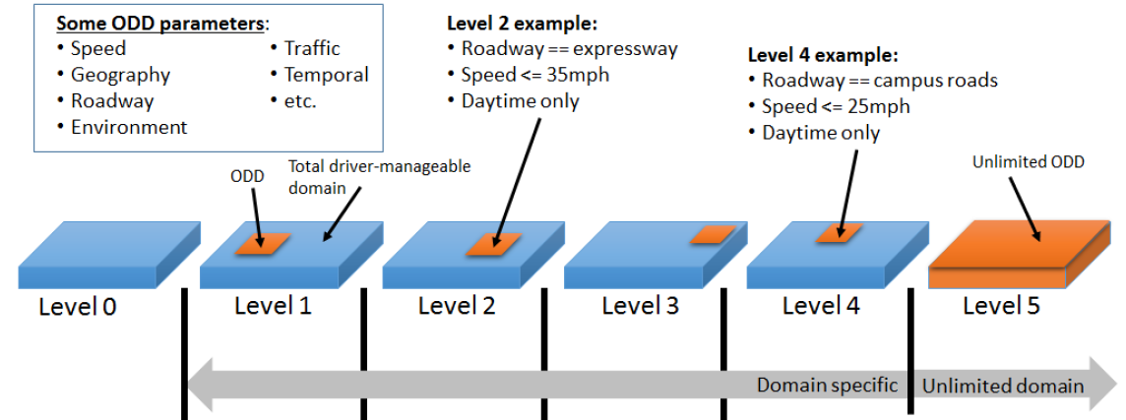
功能分析工作思路
单车智能功能
现状分析
需求分析
功能改进
体验提升
V2X
V2X
功能改进 (提高准确率、降低误检率）
  功能1
    单车智能功能现状分析
    V2X对单车智能功能的增强描述
    对V2X的需求（路侧，车端）
  功能2
体验提升（拓展ODD、提前决策和规划）
  功能3
    单车智能功能的体验需求分析
    V2X对需求的提升效果
    对V2X的相关需求（路侧，车端）
  功能4
单车智能功能 <-> V2X典型场景（十字路口、弯道、超视距等）

Slide 6
计划安排和分工
目前任务3时间安排： 22.4~22.6（依据本任务分析进度适当延长）
分工
  L0：
    前向碰撞预警（V2V 预警）
    车辆/行人/骑行者自动紧急制动（V2V 短时纵向控制）
    智能限速提示（V2I）
  L1：
    自适应巡航（长时纵向控制）
  L2：
    高速公路辅助（长时横向控制）
  L3：
    交通拥堵自动驾驶（由于研究较少，仅做简单分析）
  L4：
    高度自动驾驶（具体功能待定，分析深度待讨论）
    停车场代客泊车（APA7.0，开始引入车场协同）

Slide 7
会议纪要
结论：
  功能范围：
    主要关注在L0-L2的相关功能（为避免歧义，任务3后续分析会直接基于功能，不再基于自动驾驶等级）
    按照L0-L2顺序进行分析
  展开角度：
    分为功能改进和体验提升
    考虑V2X典型场景和应用
  输出目标：
    从单车智能功能出发展开融合分析，包含融合过程和结果分析
下一步计划：
  考虑是否加入定量分析 - 欢迎相关高校和企业有对相应研究的加入任务3的讨论
  任务3考虑与后续任务对齐，保持同功能由相同企业进行输入
  基于任务2输出列表，对功能进行认领和展开分析

